Slide 1
Toelichting bij
Aanvullend verkeersreglement inzake de Bakkersstraat

Slide 2
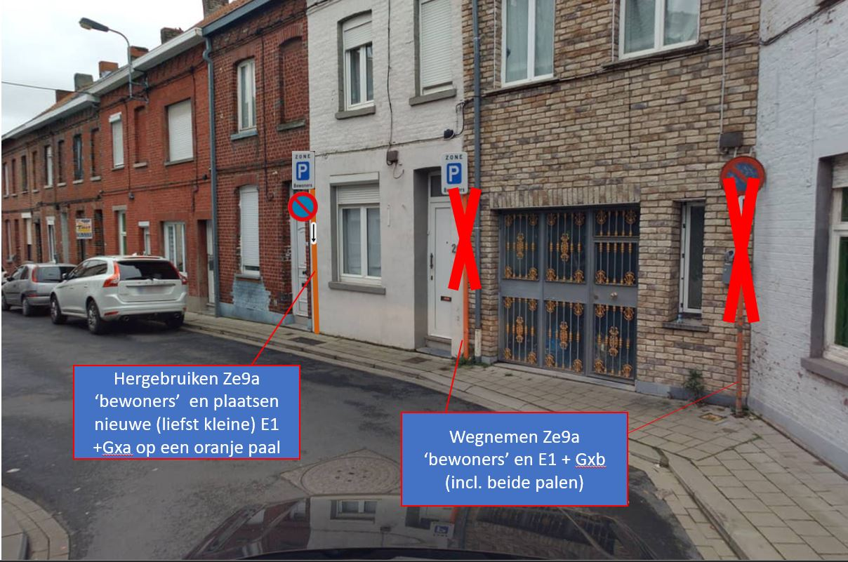
Stand van zaken
Geen (recent) aanvullend verkeersreglement gekend
Sinds 2024 tijdelijk verkeersreglement van toepassing
  Bestaande maatregelen opgenomen
    Enkelrichtingsverkeer
      Geen fietsers en bestuurders van bromfietsen klasse A en P in tegenrichting
        Smalle straat en moeilijk zicht bij bocht in rijbaan
    Gedeeltelijk parkeerverbod
      Noodzakelijk wegens smalle straat

Slide 3
Aanpak
Integrale opname maatregelen binnen tijdelijk verkeersreglement in aanvullend verkeersreglement
  Wijziging
    Beperkt uitbreiden parkeerverbod op vraag van MIROM
      Te vaak (dezelfde) problemen bij huisvuilophaling

